Slide 1
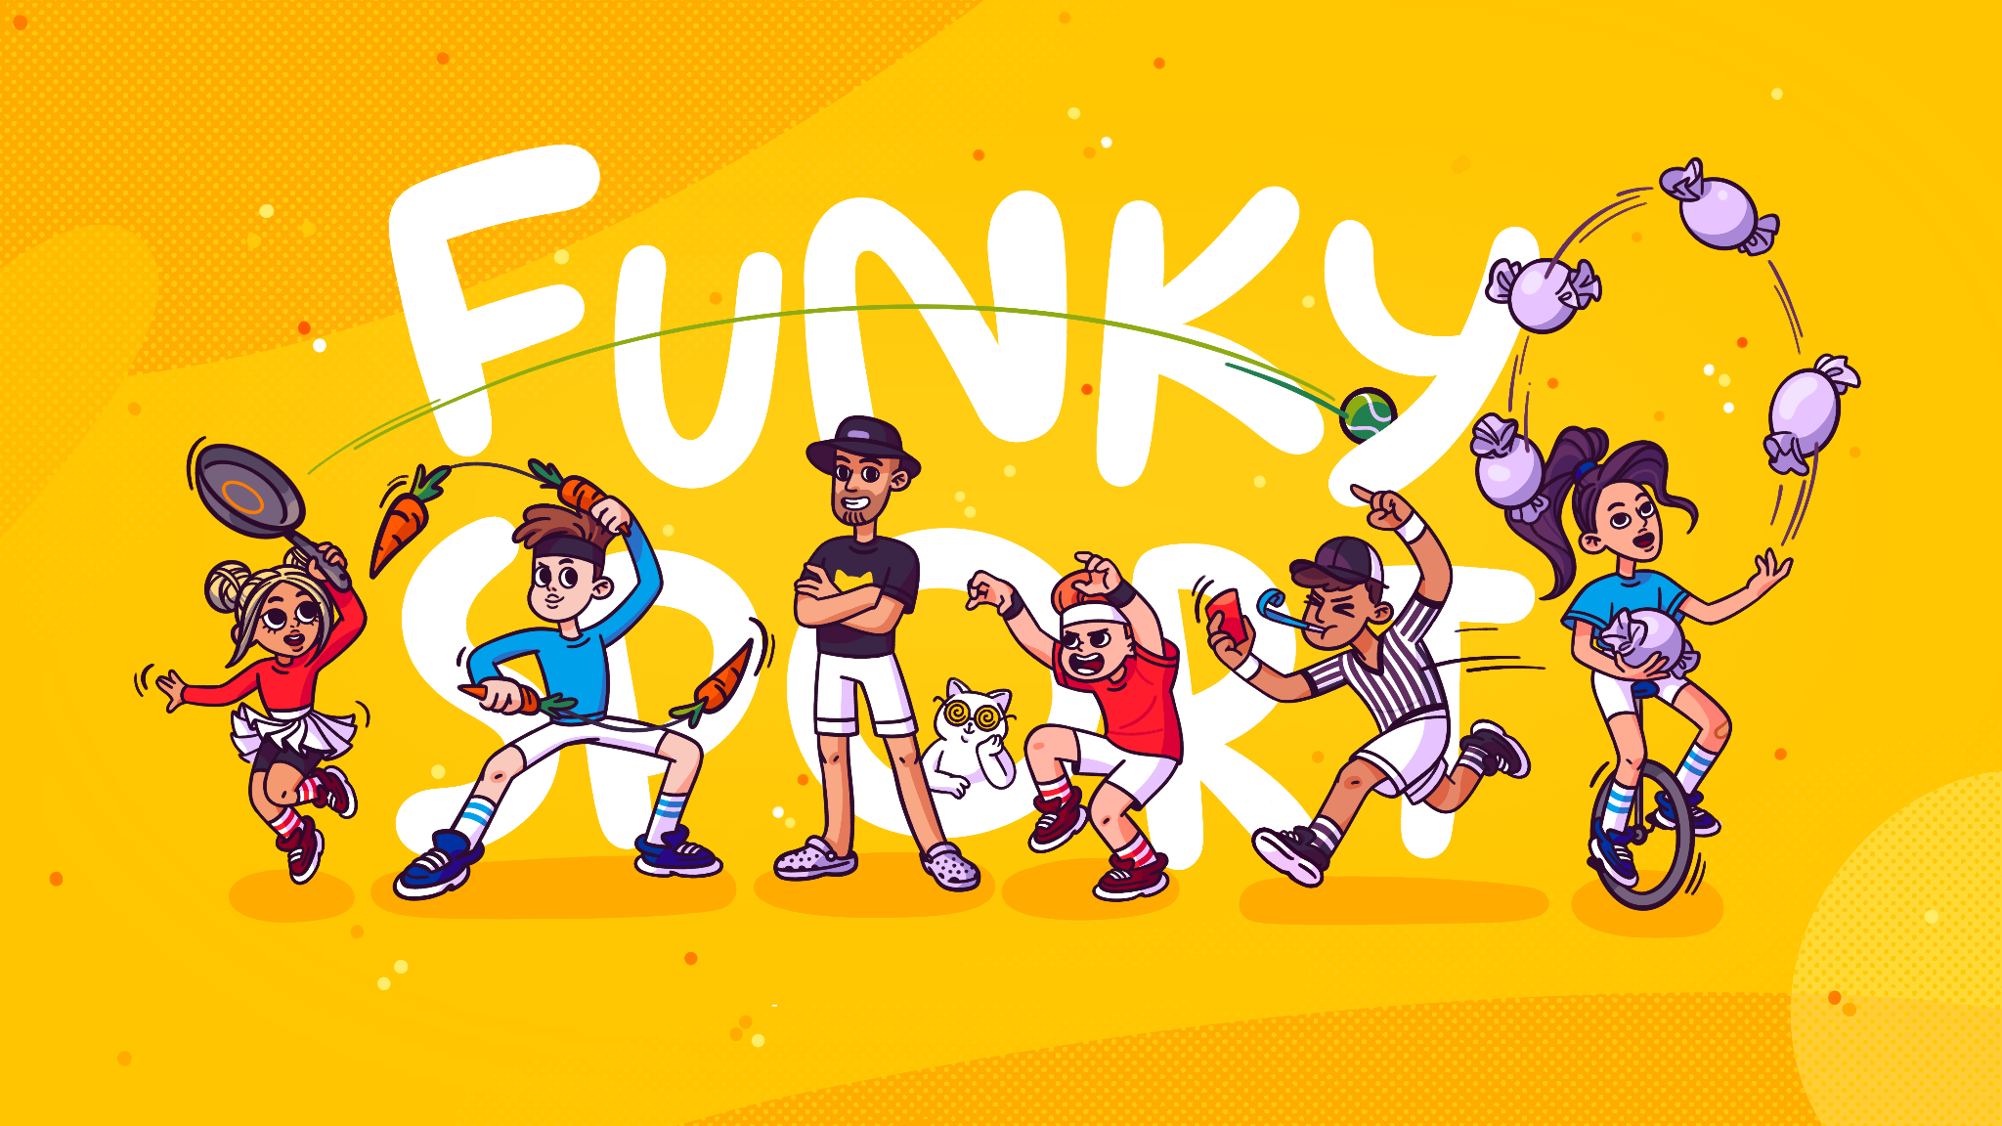
ЭПИЧНЫЙ ТИМБИЛДИНГ

Slide 4
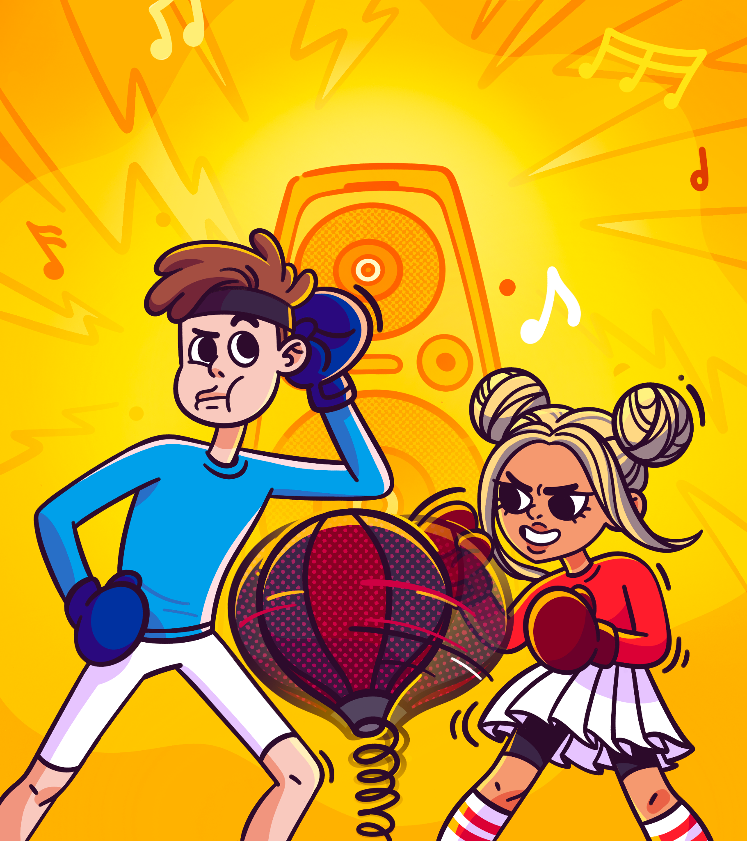
Угадал звук? Сразу хук! Спорт, в котором одинаково важны хороший слух и быстрая реакция.
Команды соревнуются в угадывании звуков, которые издают окружающие нас предметы и явления: это — ключи упали на пол, а это — чай вскипел, тут — ветер в камине, а так звучит марал во время гона.
Как только игрок узнал звук, надо тут же ударить по боксёрской груше и дать правильный ответ. Если ответ неверный — раунд остаётся за командой соперников.
Игра идёт до финального гонга. У каждой команды своя груша, так что быстрой победы случайным нокаутом ждать не стоит.

Slide 5
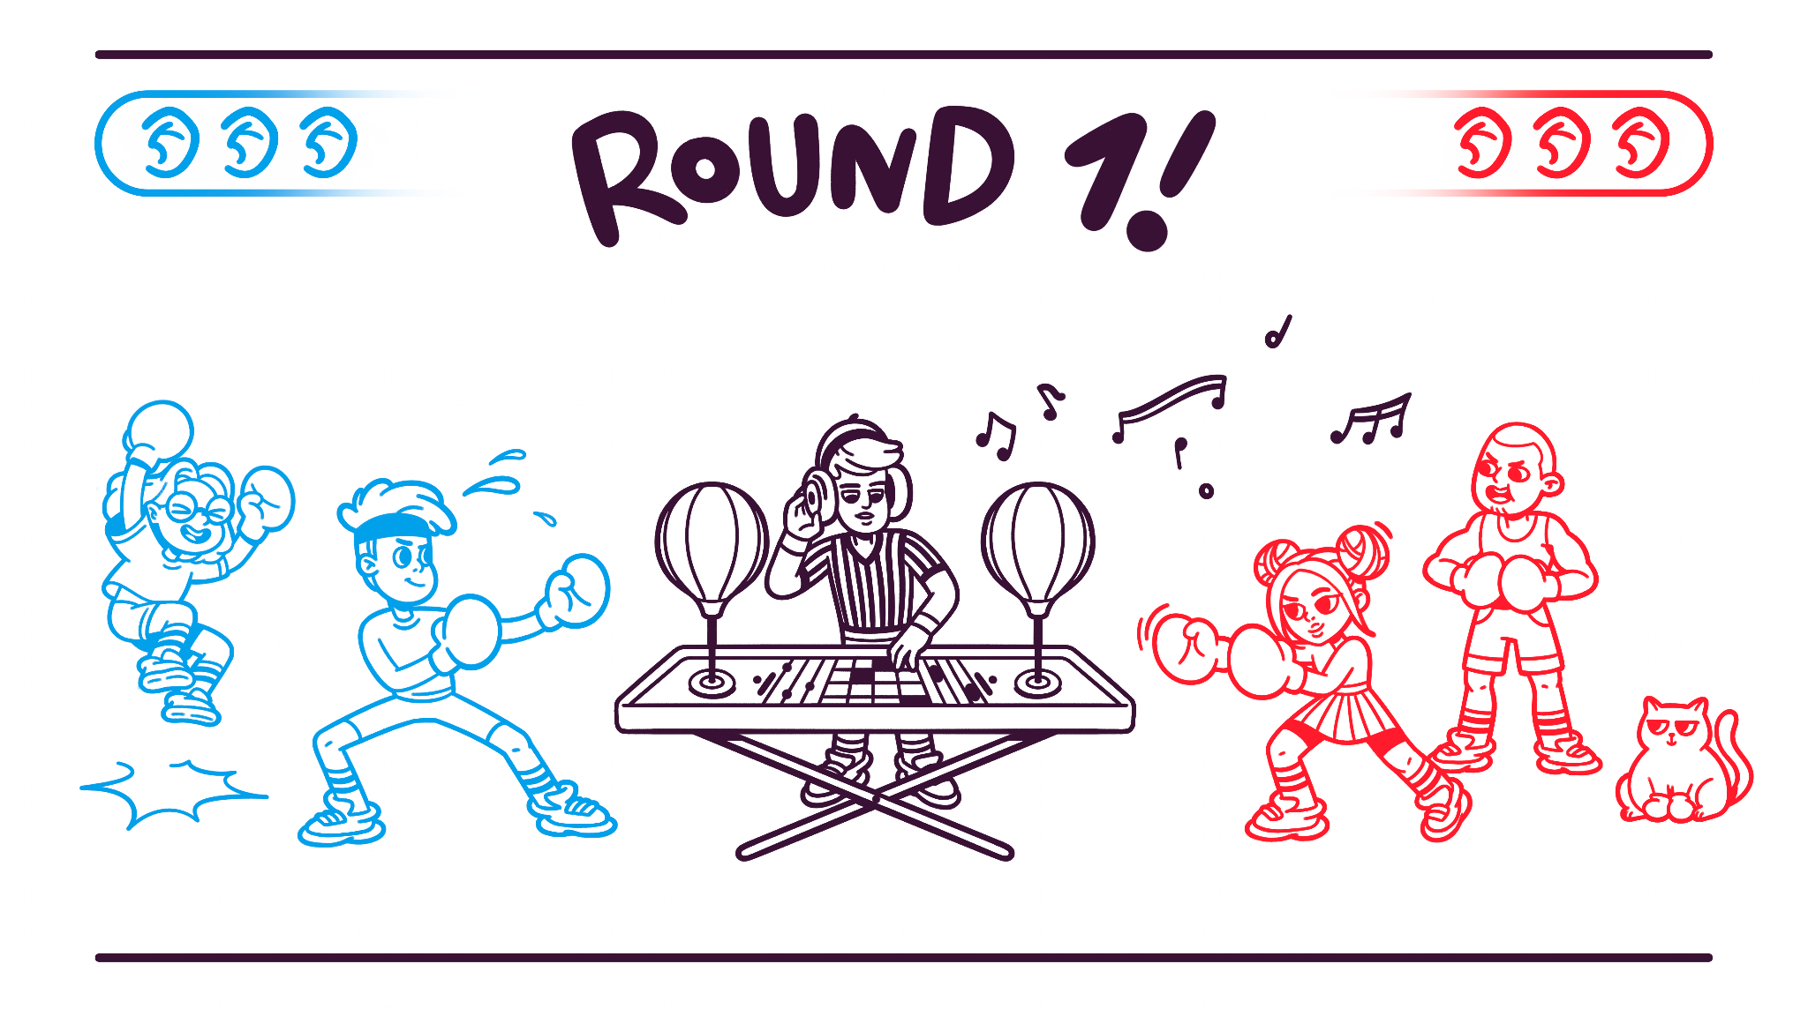

Slide 6
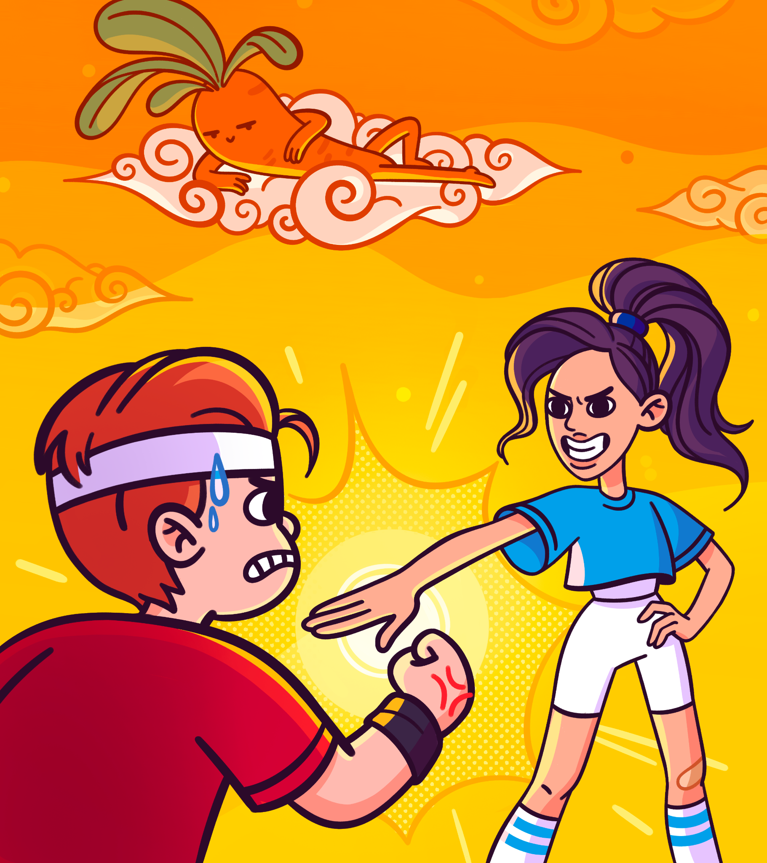
Дед Мазай, проведя семь лет в Тибете, возвращается в родное село, чтобы обучать зайцев боевому ка-ма-но.
Соревнуются две команды. Испытание проходит в эстафетном режиме.
Задача игрока: преодолеть полосу препятствий характерным для зайца способом, победить соперника на пальцах и овладеть его морковью.
Победит команда, которая соберёт больший урожай по итогам игры.

Slide 7
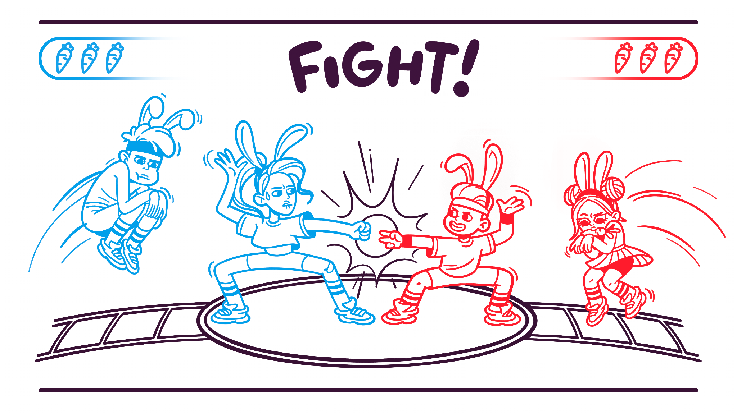

Slide 8
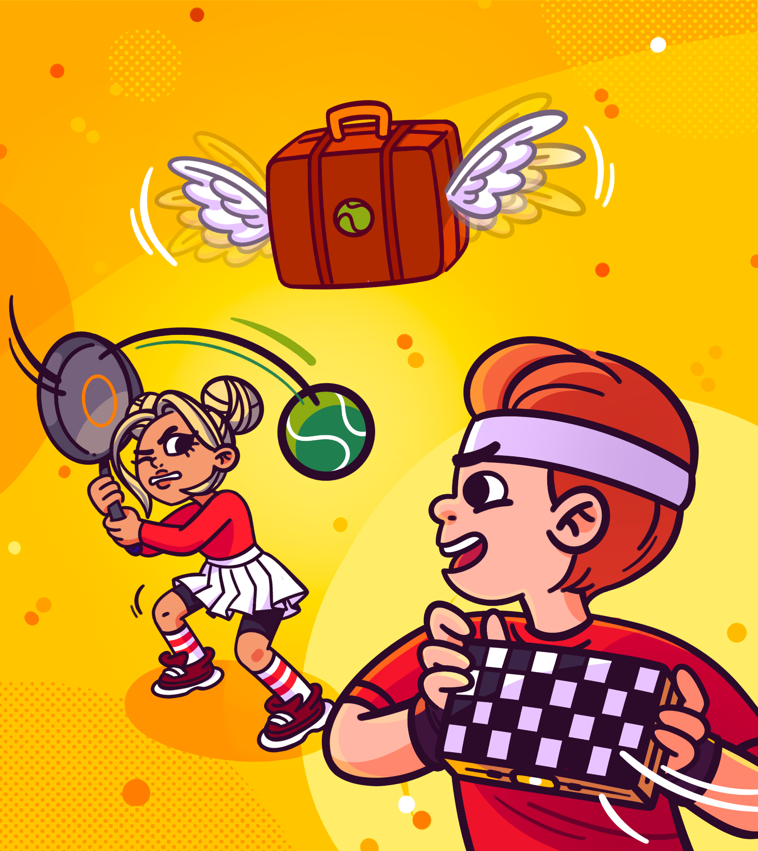
Подвид тенниса, зародившийся в багажном терминале аэропорта парка Серенгети.
Играем всем, что можно найти в забытом чемодане — томик Дарьи Донцовой, доска для шахмат, сковорода (почему нет?!). Что достанется каждому игроку — определяет жребий.
Задача: передавая мяч друг другу с помощью доставшихся «ракеток», забить его в кольцо.
Дисклеймер: ни один пассажирский чемодан не пострадал. Весь инвентарь создан по заказу
«Федерации чемотенниса России»!

Slide 9
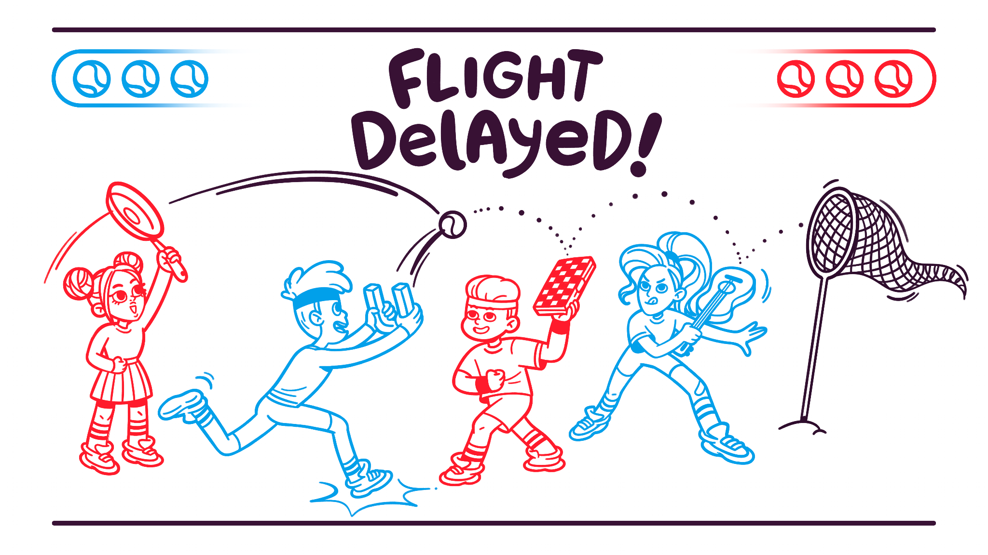

Slide 10
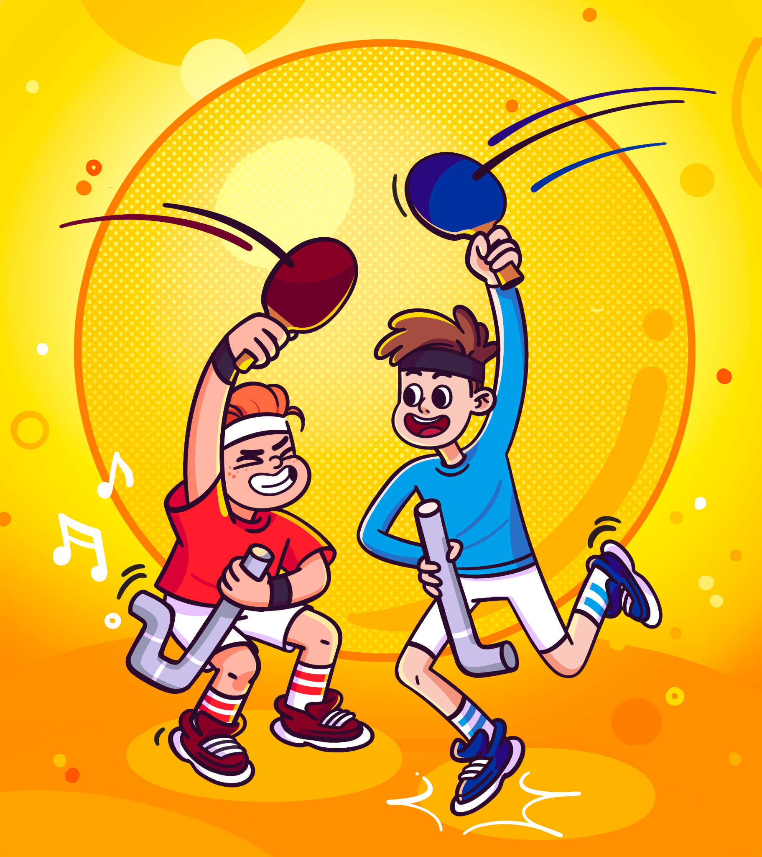
Официальное название игры «До-ре-ми-фа-соль-ля-си-понг» практически не используется по понятным причинам.
Команды получают в своё распоряжение комплект водопроводных труб, из которых надо собрать музыкальные инструменты и правильно сыграть несколько популярных мелодий при помощи ракеток для пинг-понга. Победит команда, которая будет точнее соперника.
Игра противопоказана людям с идеальным слухом!

Slide 11
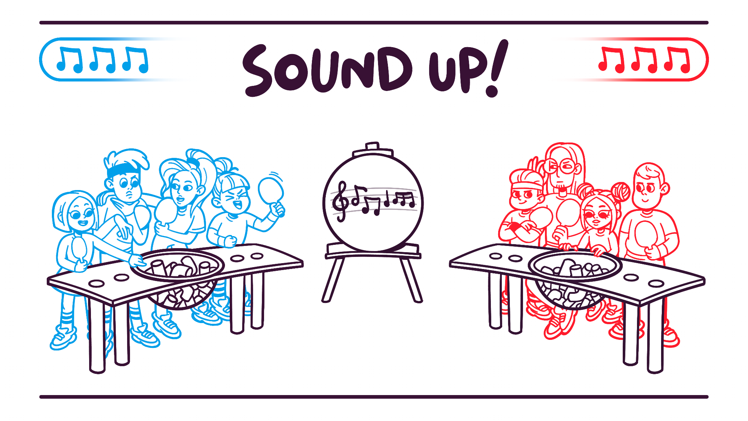

Slide 12
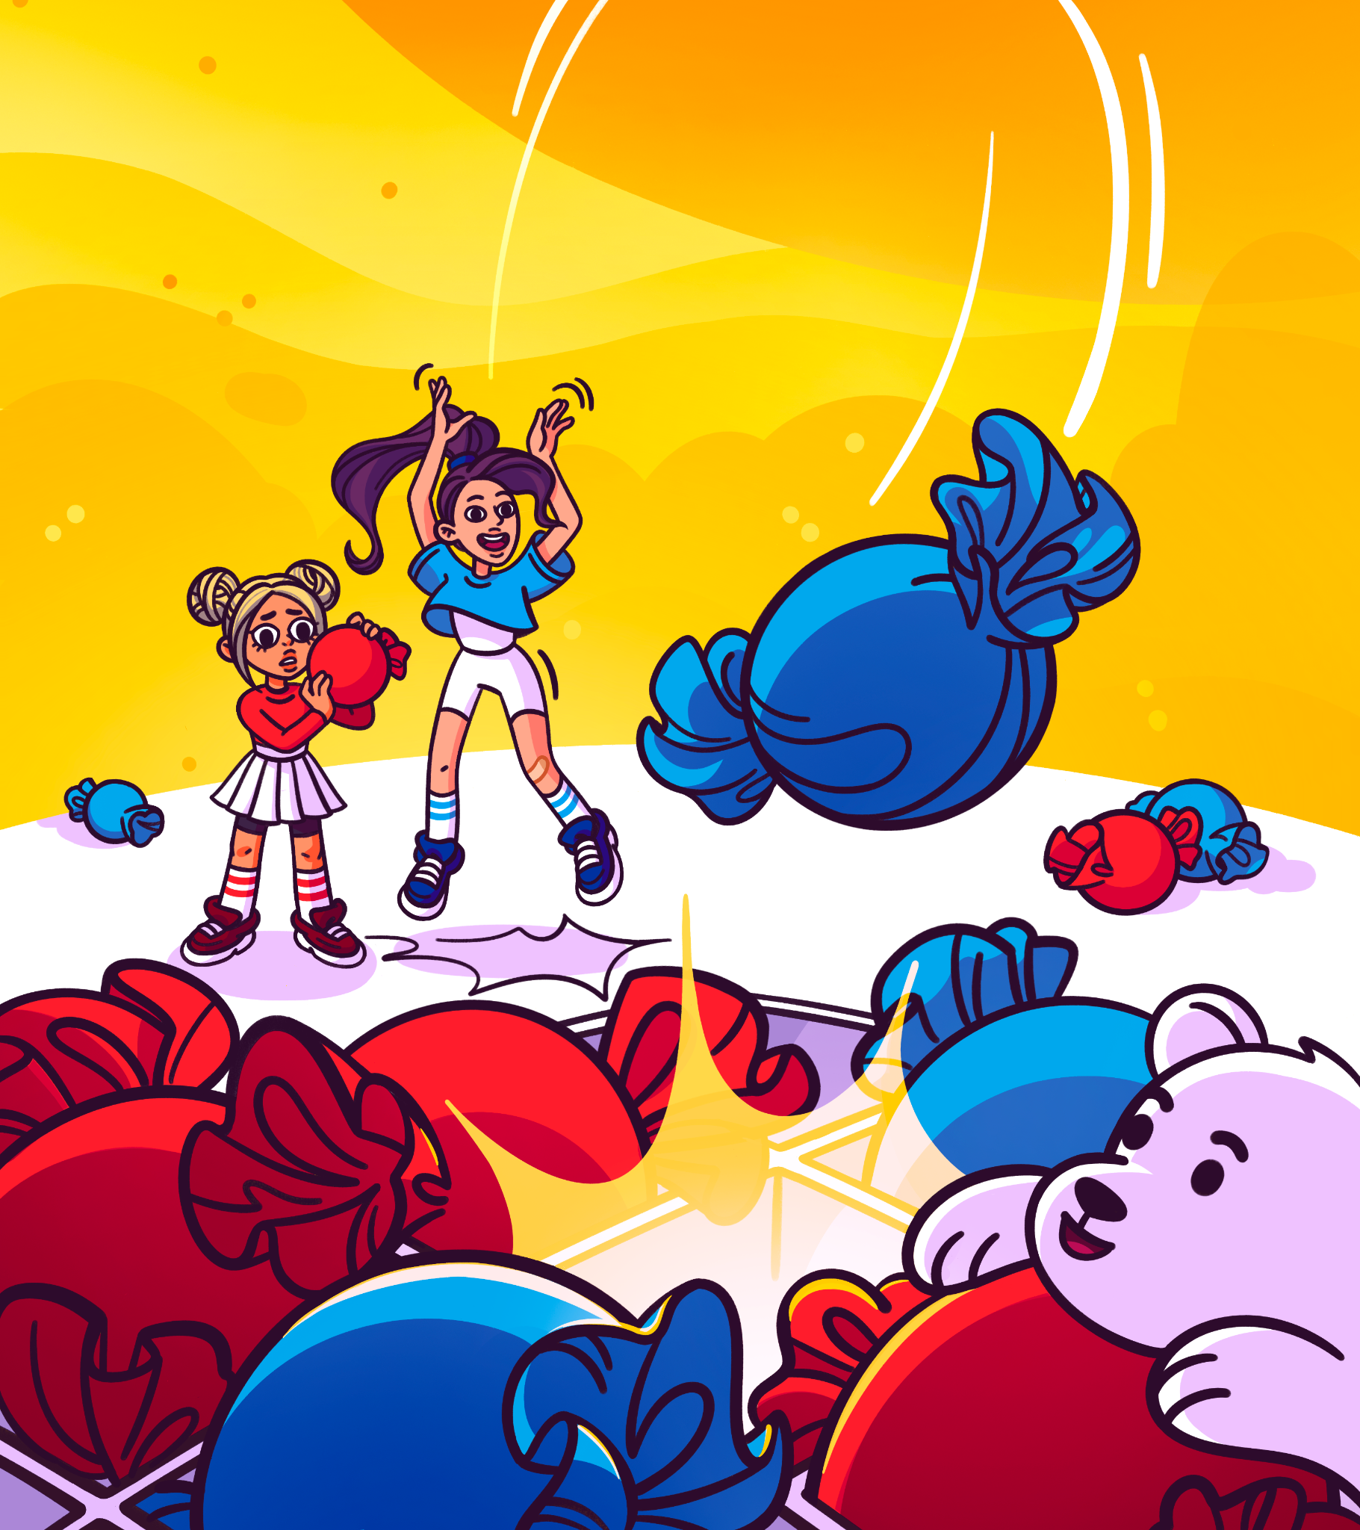
Эпичное противостояние сотрудников шоколадной фабрики «Синий ноябрь» и концерна «Бабайковский» на ниве спорта.
Вместо ворот — гигантская кондитерская коробка. Вместо конфет — специальные мячи. Задача: с помощью точных бросков уложить три своих «конфеты» в ряд быстрее соперника.
Игра идёт в несколько раундов, по результатом которых определяется победитель.
Коробку конфет можно брендировать. По умолчанию мы играем в шоколадный набор «Мишка на сервере».

Slide 13
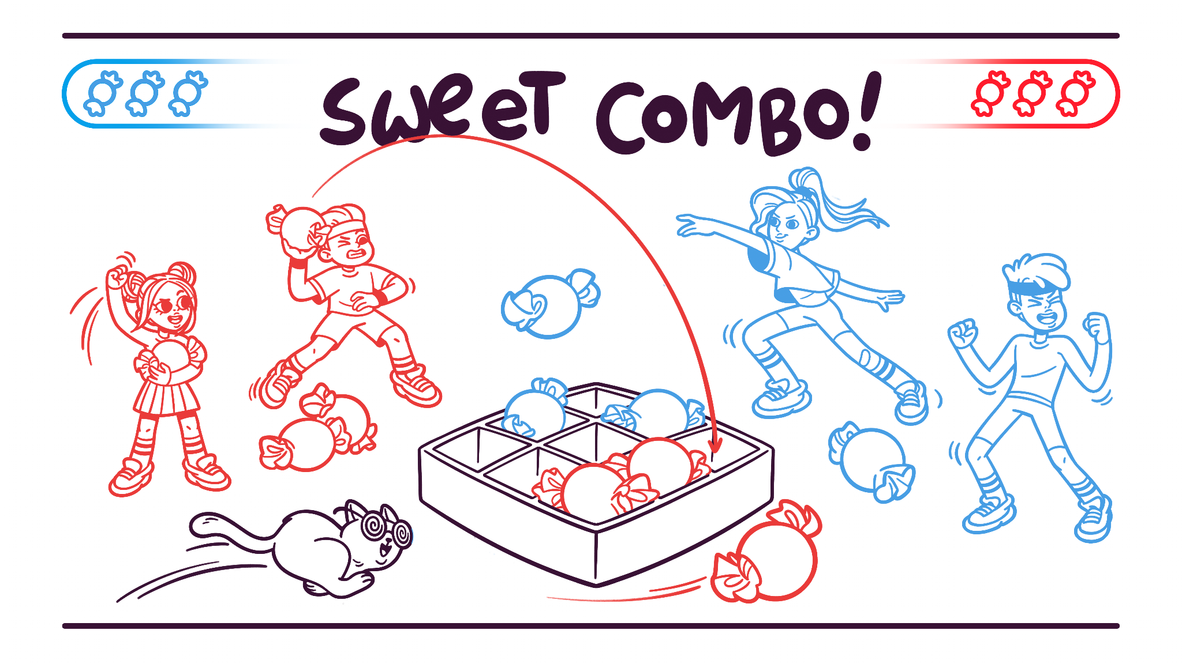

Slide 14
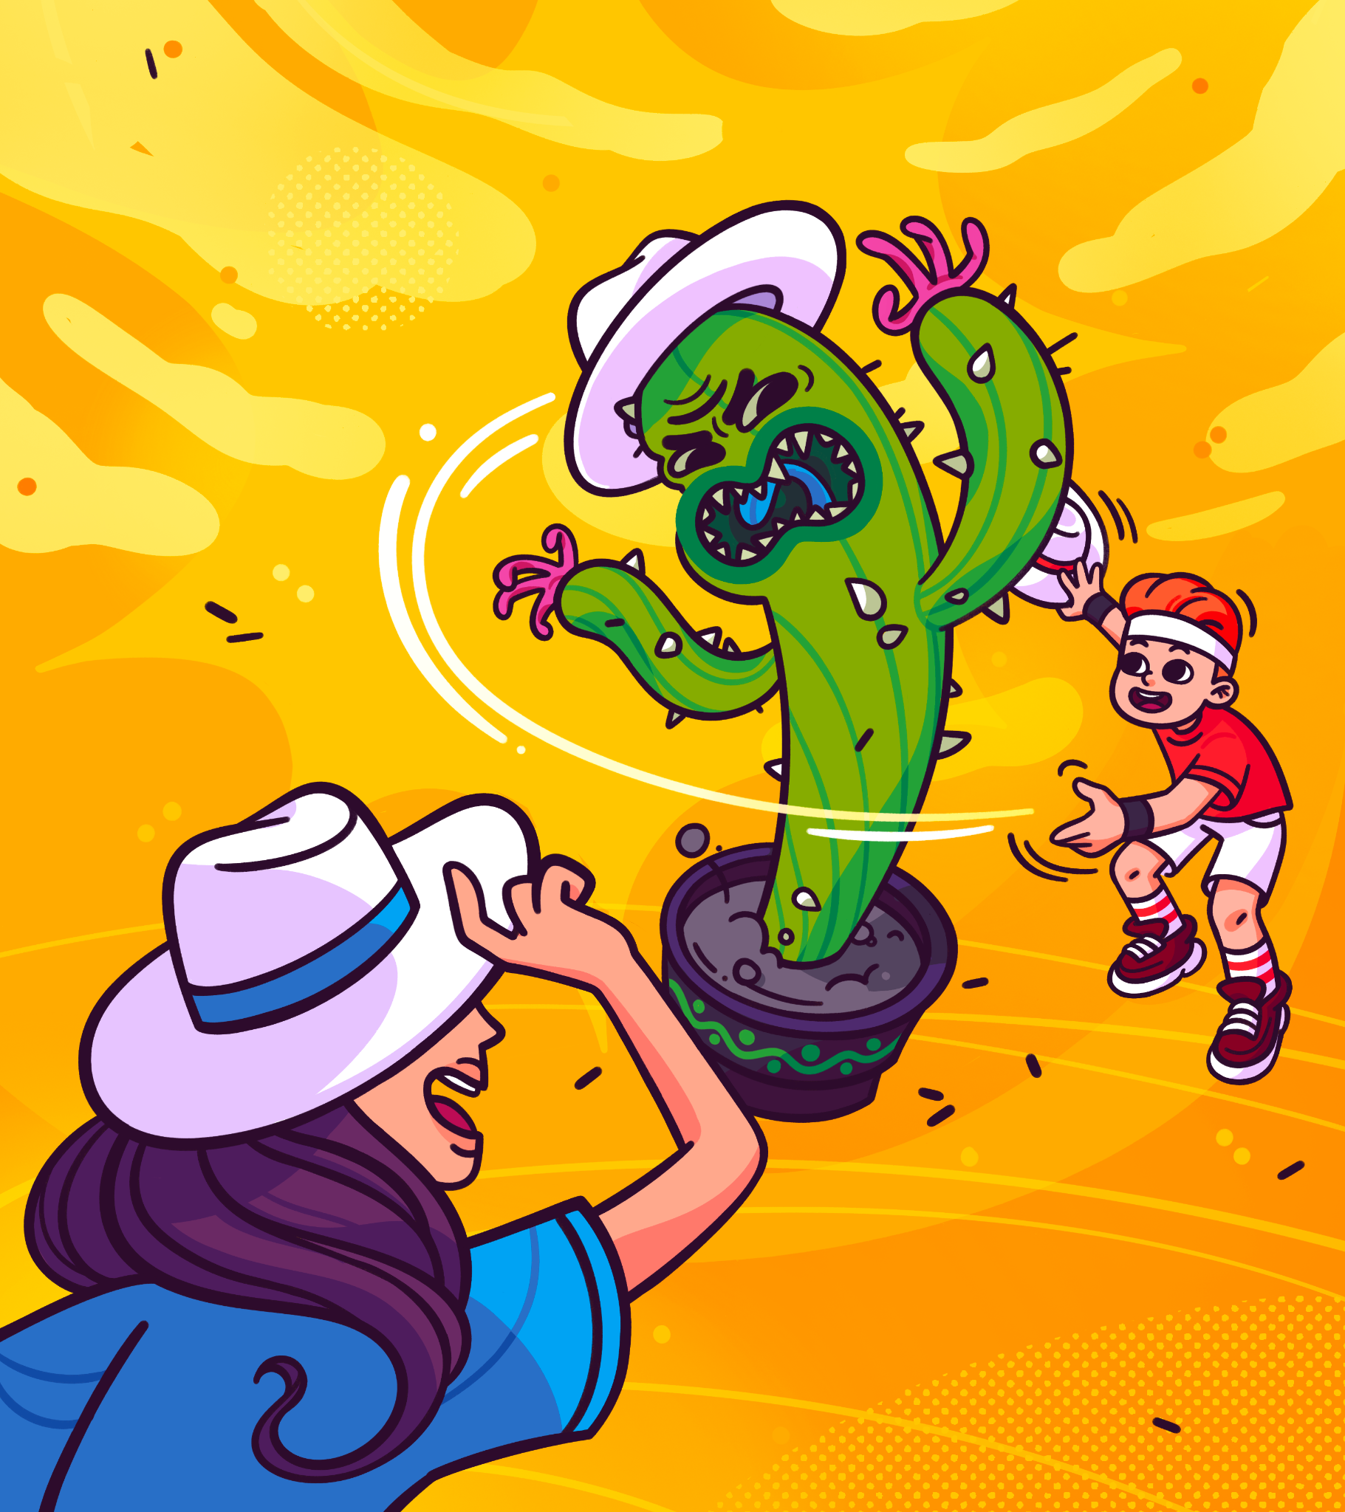
Спорт, родом из Техаса, к которому допускаются все, кто хоть раз кидал шляпу на вешалку.
Вместо вешалки используется спортивный кактус, но суть игры та же — точно набрасывать шляпы.
«Шляпоборье» включает три командных дисциплины на владение шляпой. Ключ к победе — скорость, меткость и нахрап!

Slide 15
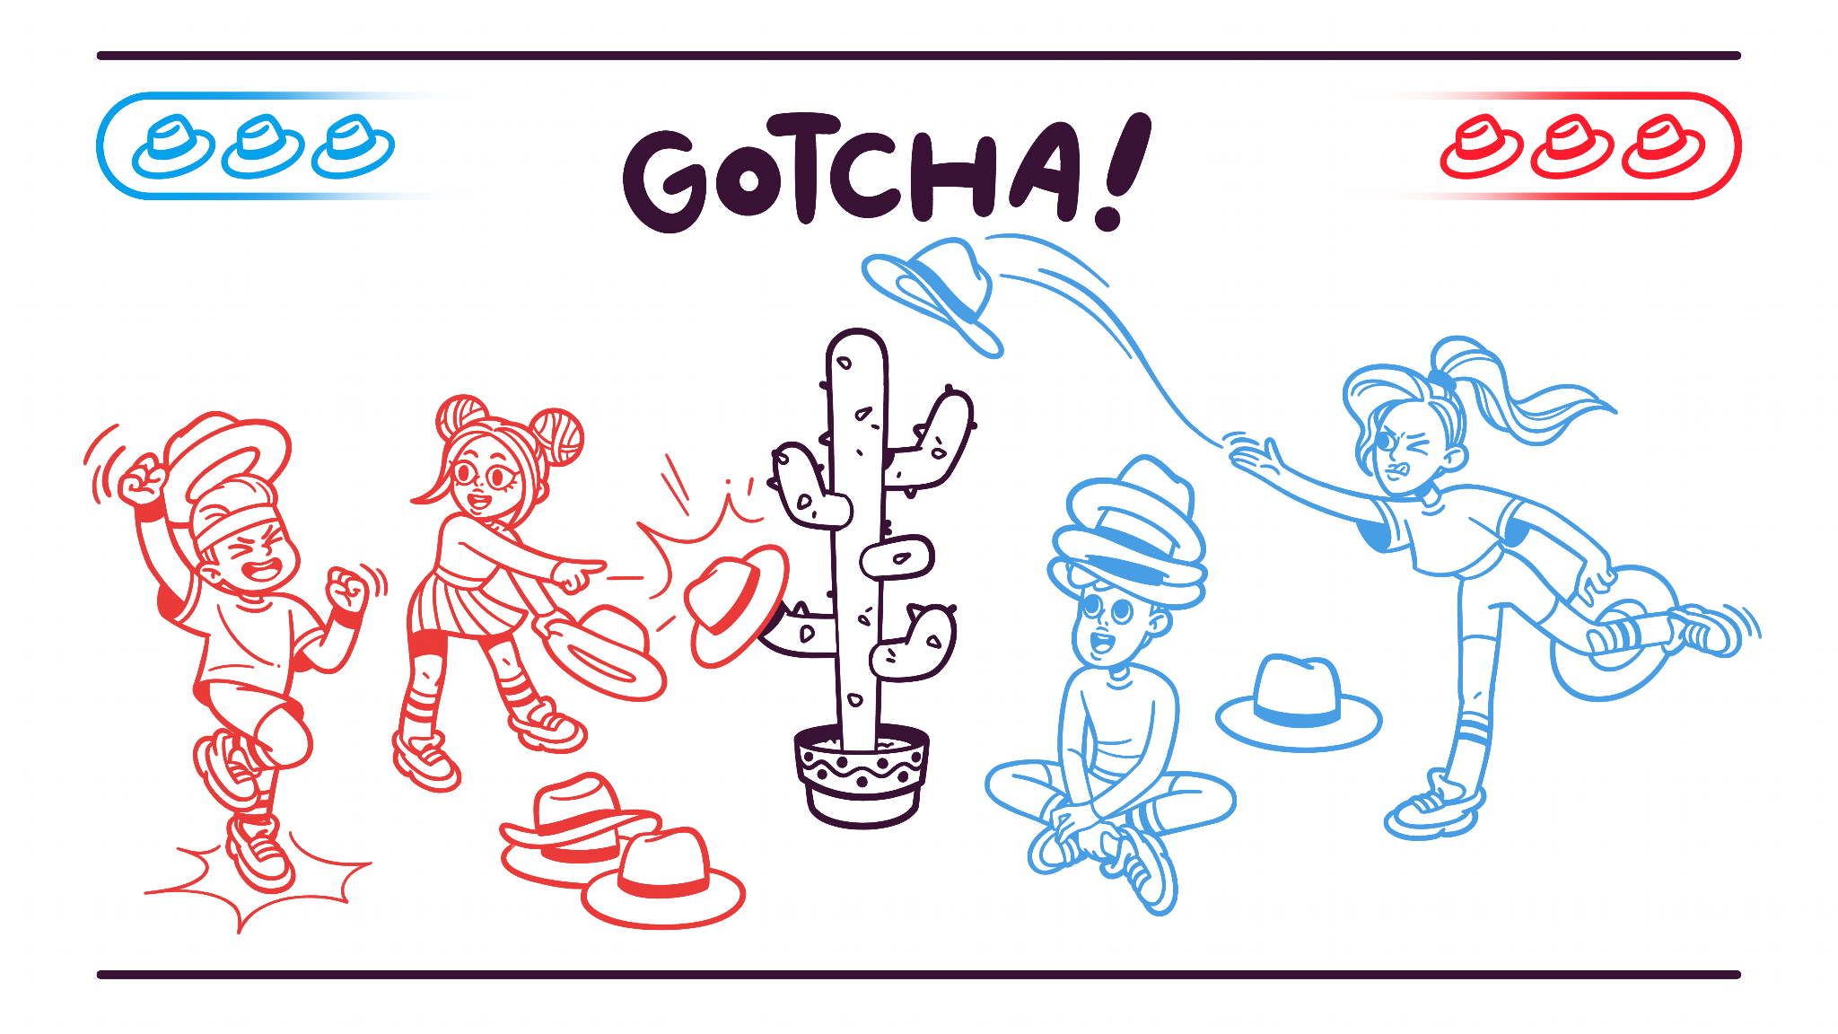

Slide 16
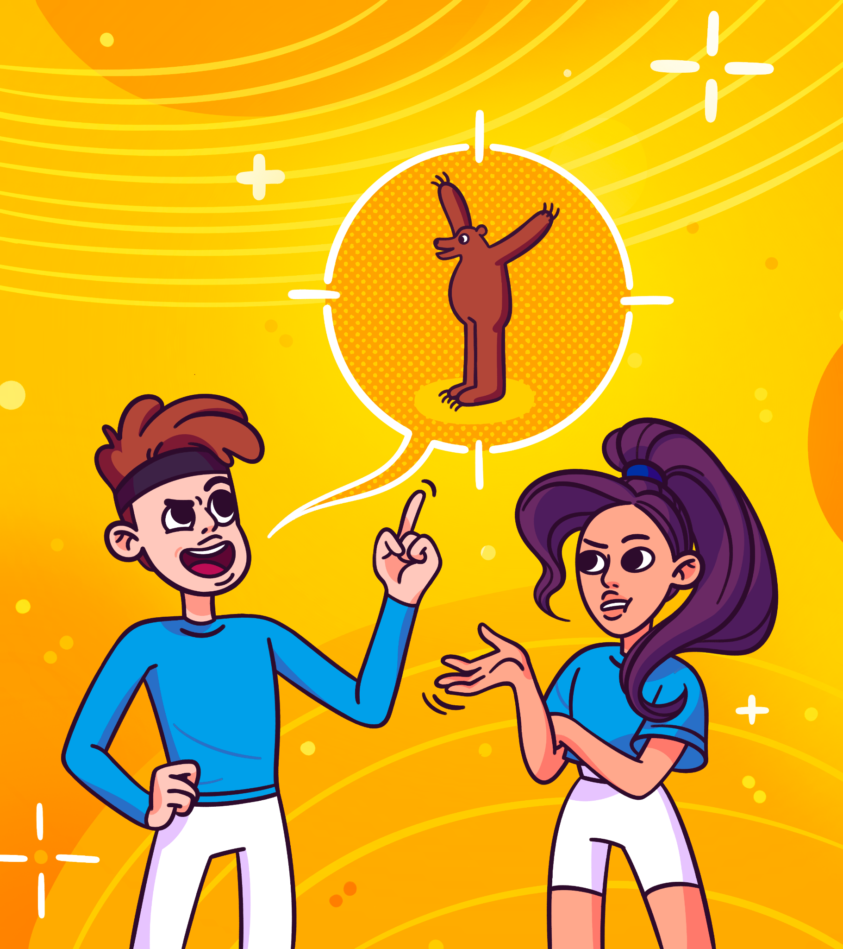
Спортивная дисциплина, которую можно описать фразой: «Идёт медведь по лесу, видит — машина горит. Сел в неё и сгорел».
Команды соревнуются в искусстве пантомимы. Задача: передать по цепочке слова, составляющие древний анекдот.
В финале цепочки — «огневой рубеж», на котором надо правильно подобрать мишень с нужным словом.
Победит команда, которая точнее и быстрее соперника воспроизведёт бородатую шутку на своём рубеже.

Slide 17
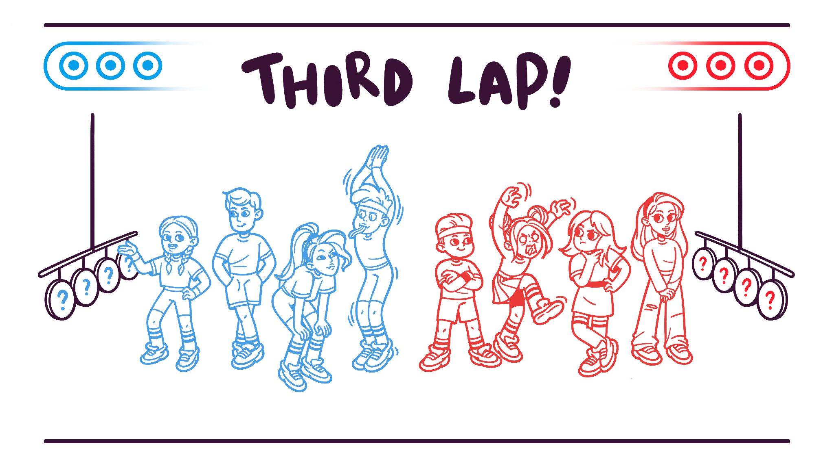

Slide 18
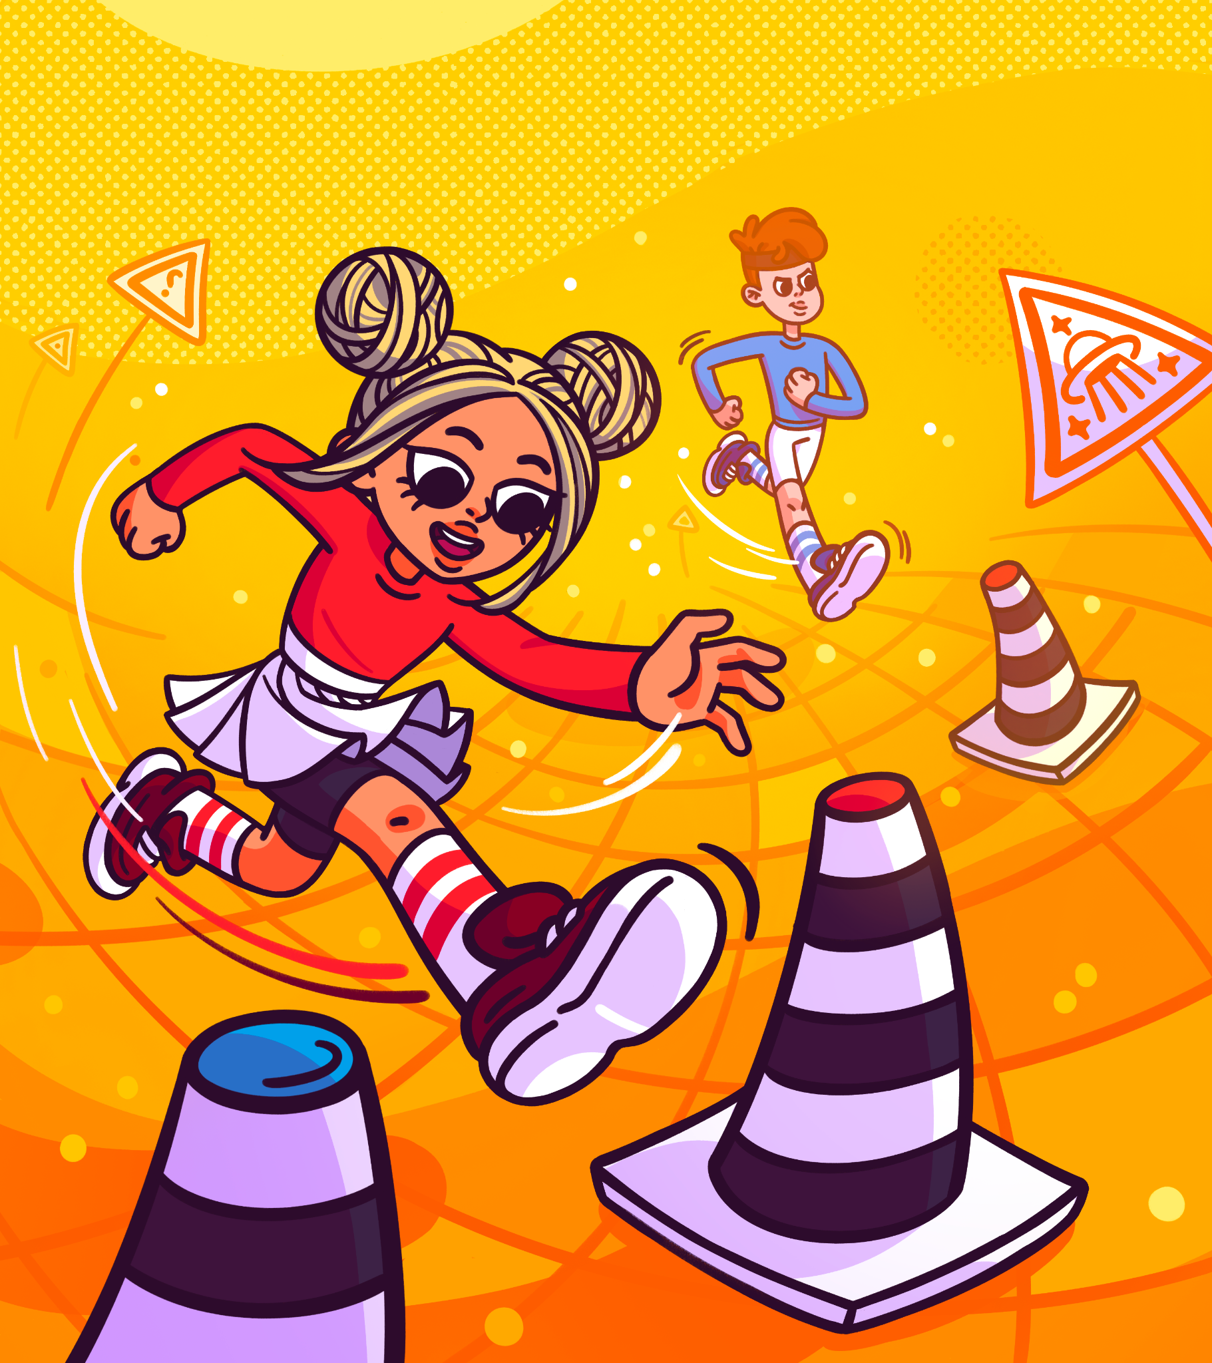
Подвижная интеллектуальная игра, родом из Японии, посвящённая ремонту дорожного полотна.
Задача команды: быстрее соперников освободить игровое поле от дорожных конусов со своей маркировкой.
В этой эстафете важны скорость, сноровка, наблюдательность и командная память.
Примечательный факт: последний чемпионат по «Тояматоканавингу» проходил в 2010 году в Исландии во время извержения вулкана Эйяфьядлайёкюдль.

Slide 19
